Slide 1
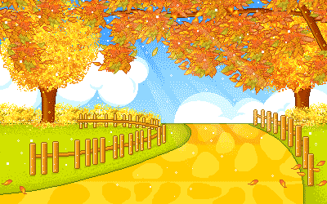
Я досліджую світ
2 клас
Людина і природа восени
Урок 22
Як рослини зустрічають осінь?

Slide 2
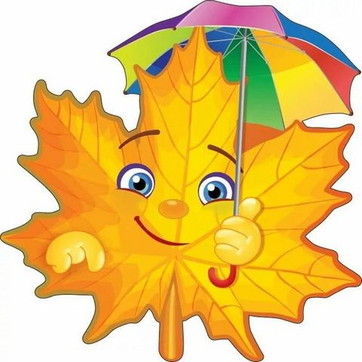
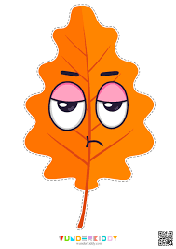
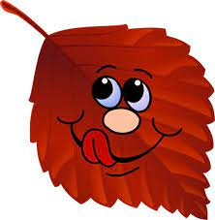
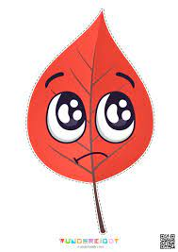
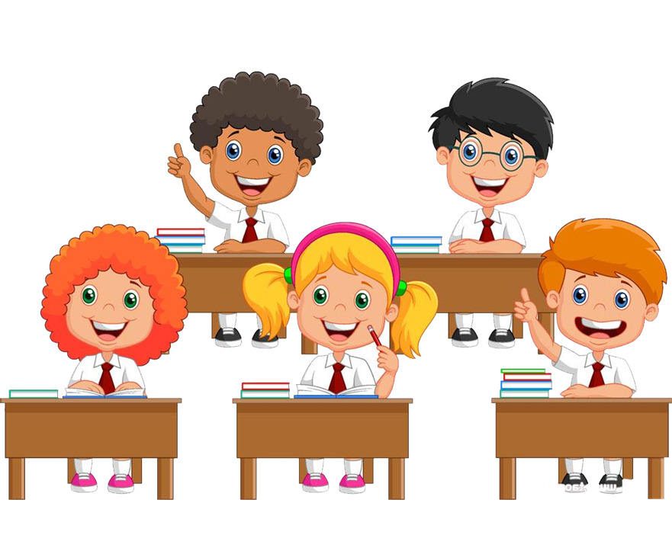
Налаштування на урок
В школі справу хоч яку
Починають по дзвінку.
Тож хвилини не втрачаєм,
Все нове запам’ятаєм.
Який чудовий день!
Який сумний день!
Який цікавий день!
Який страшний
день!

Slide 3
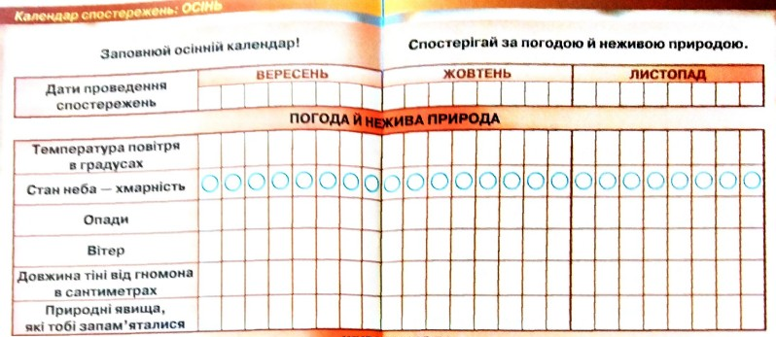
Вправа «Синоптик»
Яка зараз пора року?
Яке число місяця?
Який місяць року?
Який день тижня?
Запиши свої спостереження за неживою природою у календар спостережень
Зошит.
Сторінка
18-19

Slide 4
Пригадай
Які інфекційні хвороби ти знаєш?
Відгадай загадку
Що ти робиш для того, аби не захворіти?
Жовте листячко летить, Під ногами шелестить. Сонце вже не припікає. І коли це все буває?
Восени
Сьогодні на уроці ознайомимось з осінніми змінами в житті рослин, з плодами, які достигають восени

Slide 5
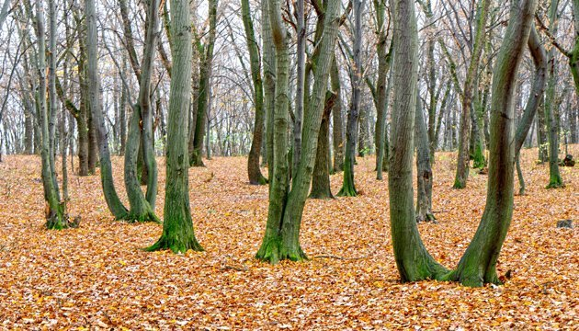
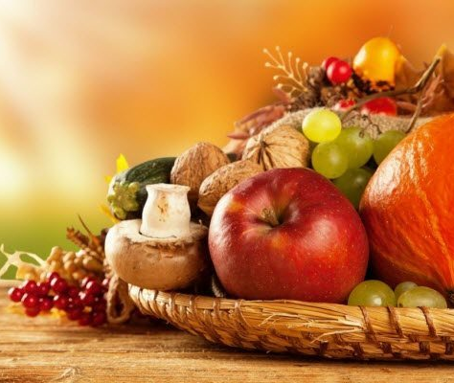
Поміркуй
Які осінні явища відбуваються в природі восени?
Зниження температури повітря, зміна тривалості дня восени впливає на життя рослин. Відбувається
пожовтіння листя
Достигання плодів і насіння
листопад
Досліди, як виглядають рослини біля твого будинку.
Які зміни відбулися з ними?
Підручник.
Сторінка
35

Slide 6
Прочитай розповідь лісника
Підручник.
Сторінка
35

Slide 7
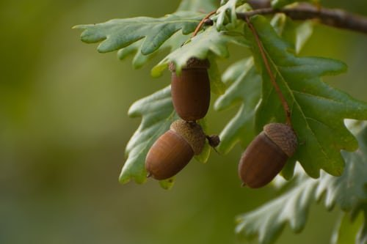
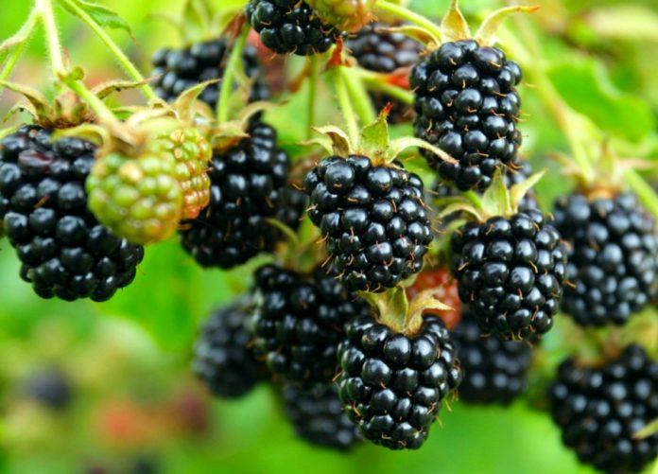
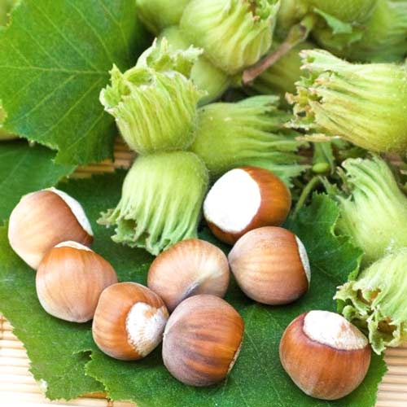
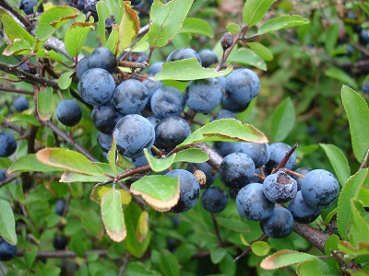
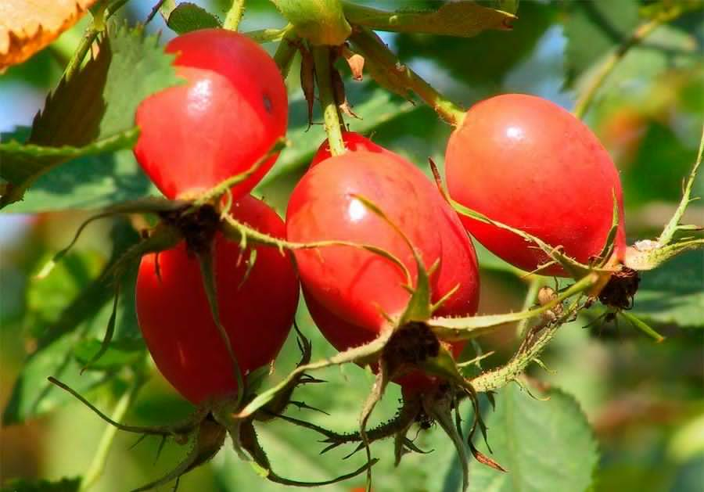
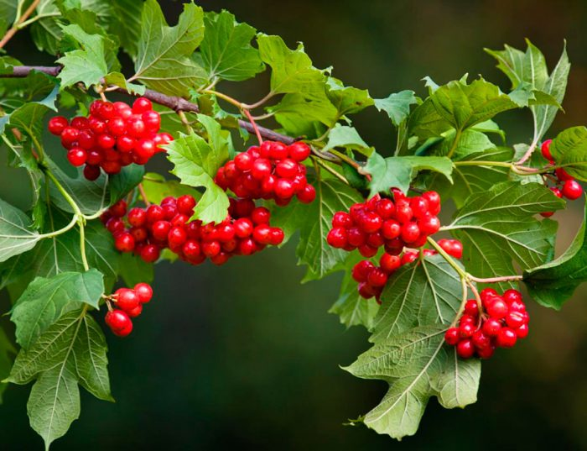
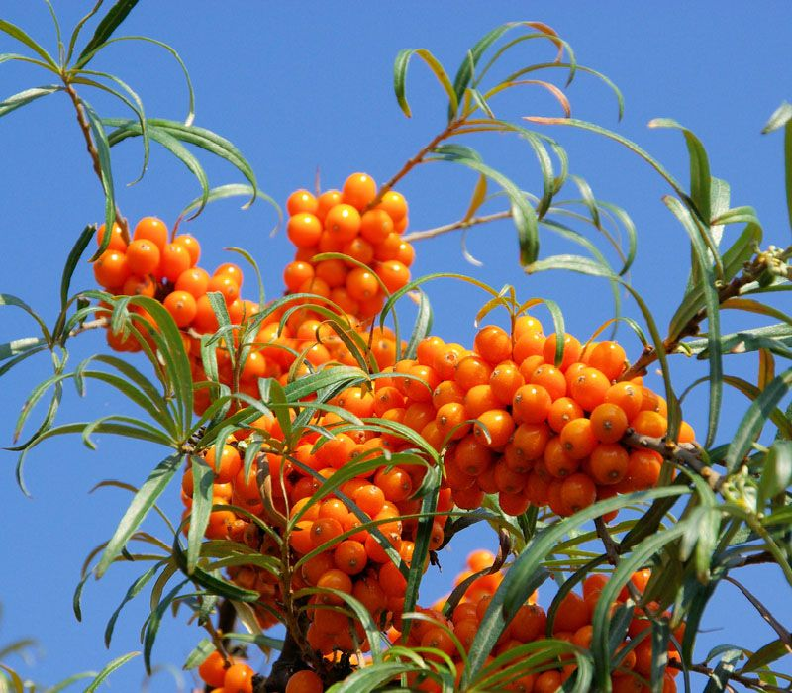
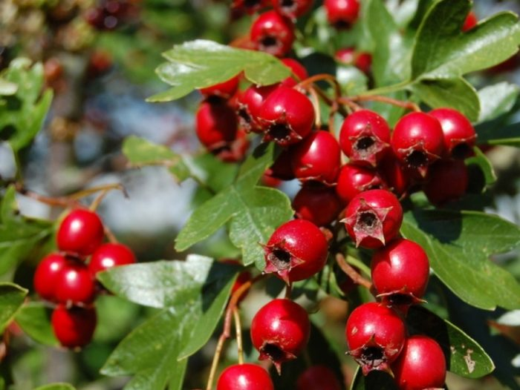
Яку рослину не назвав пан Лісник?
Дуб
Ожина
Терен
Ліщина
Підручник.
Сторінка
35
Шипшина
Обліпиха
Глід
Калина

Slide 8
Гра «Що буває восени?»
Плесни в долоні, якщо це ознака осені, якщо ні, сиди тихенько. Отже, восени…
Жовтіє листя
Стало прохолодніше
Прилітають птахи
Можна спостерігати листопад
Всі дерева скидають листя
Ночі коротші, а дні довші
Збирають гриби
Триває збір урожаю

Slide 9
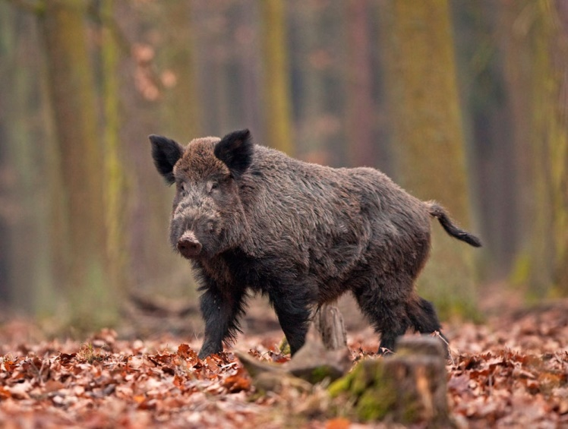
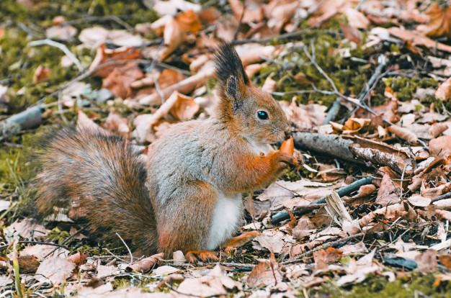
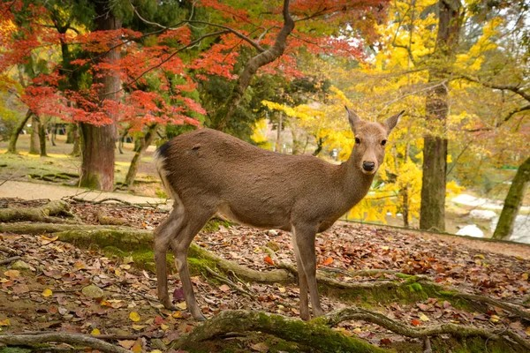
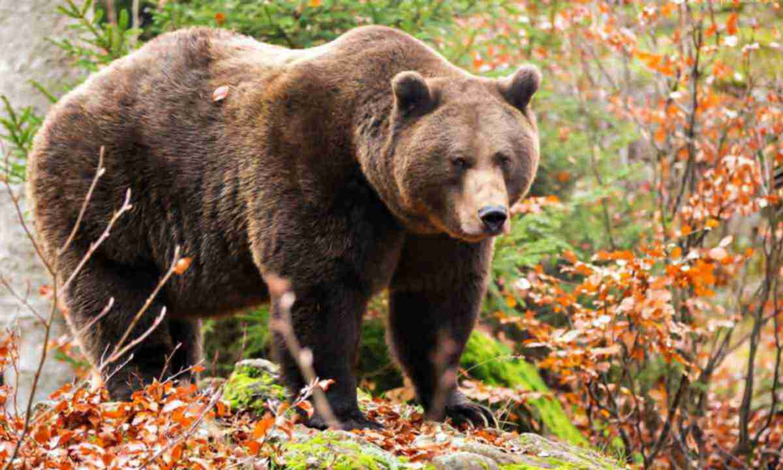
Торбинка цікавинок
Жолудь є важливим елементом харчування багатьох домашніх і диких тварин. Кабан їсть жолуді, знайти їх він може навіть під снігом. Їдять жолуді білки і олені, козулі, ведмеді, куниці і дрібні гризуни.

Slide 10
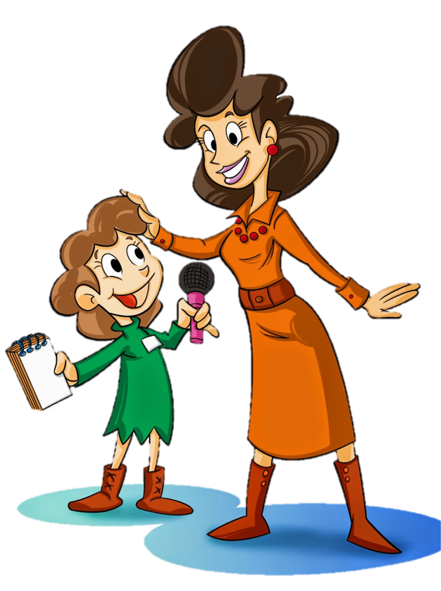
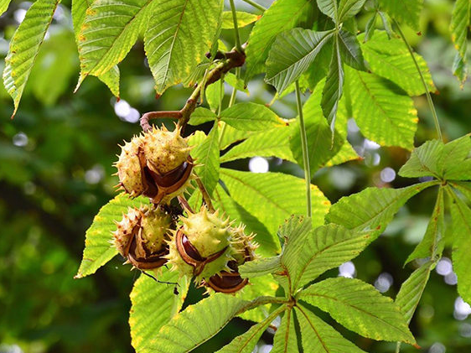
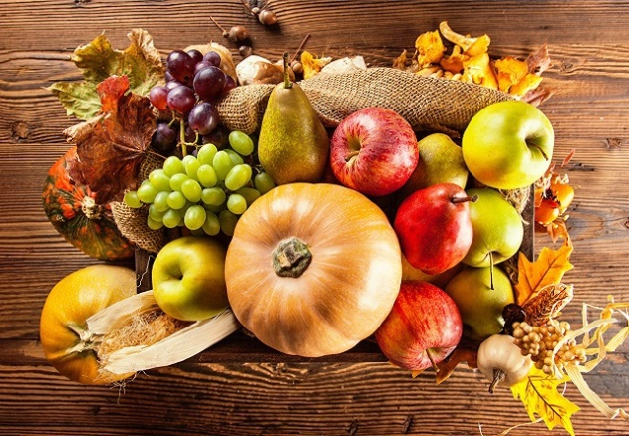
Вправа «Мікрофон»
Коли достигають плоди на каштані?
Які осінні плоди приносять користь для здоров’я?
Хто з тварин любить ласувати жолудями?
Підручник.
Сторінка
34

Slide 11
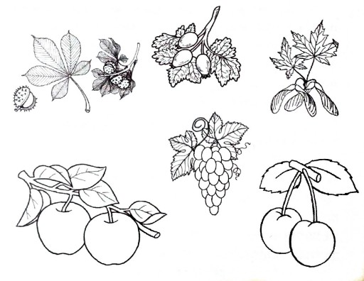
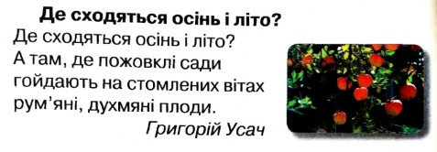
Робота в зошиті
1. Які ознаки осені згадуються у вірші? Підкресли.
2. Зафарбуй корисні для здоров’я людини плоди, що достигають восени.
Сторінка
27

Slide 12
Рефлексія
Оціни свою роботу на уроці
Було цікаво!
Було складно!
Було легко!
Я втомлений/
втомлена!

